Slide 1
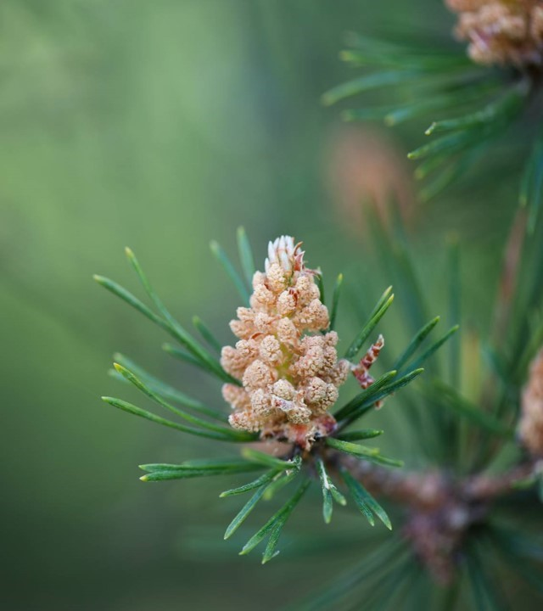
Polder Bloemendaal

Slide 2
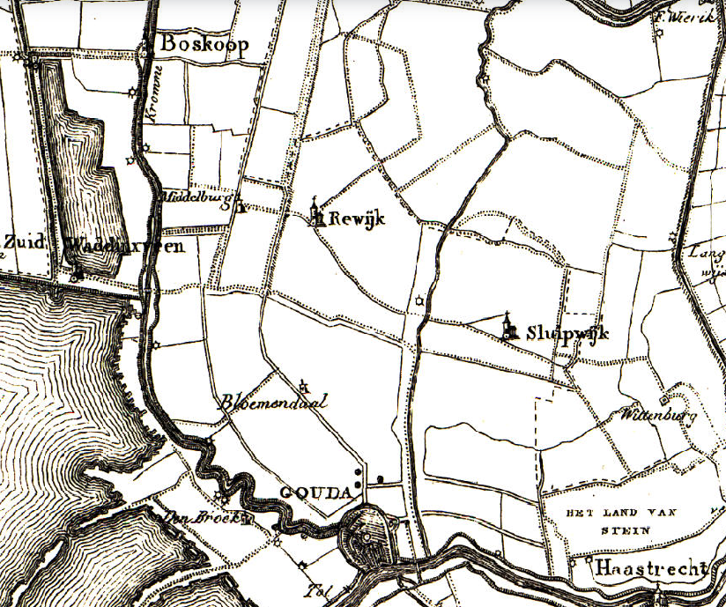
Geschiedenis
Polder Bloemendaal 1200 jaar oud, helaas niet meer zo gezond

Slide 3
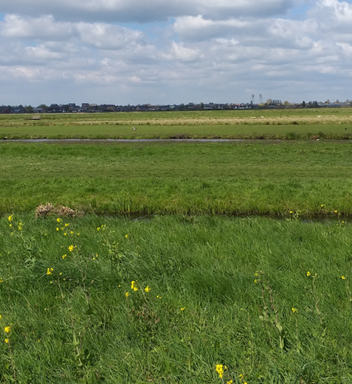
Visie document
De polder is toegankelijk voor wandelaars en voor recreatie aantrekkelijk (pag 10)
Kassen moeten voldoende landschappelijk ingepast worden (pag 11)
Duurzame ontwikkeling en klimaatbestendigheid zijn belangrijke pijlers (pag 20)
In de Beleidsnota Landschapscompensatie Sierteelt is de opzet van een compensatiefonds uitgelicht, waarbij de initiatiefnemer bij uitbreiding van de glasopstanden binnen de boom- en sierteeltcontour betaalt voor het te realiseren glasoppervlak boven de 3.000 m² (pag 22)

Slide 4
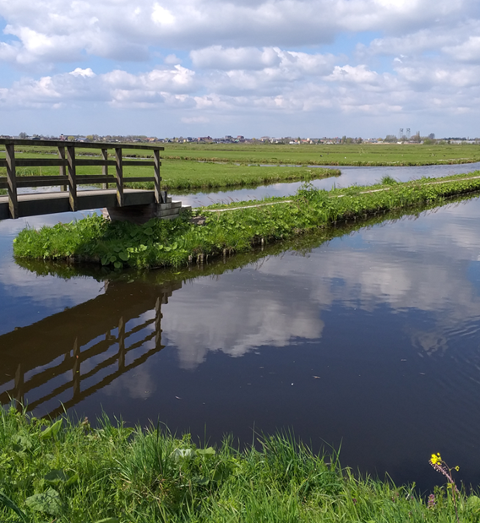
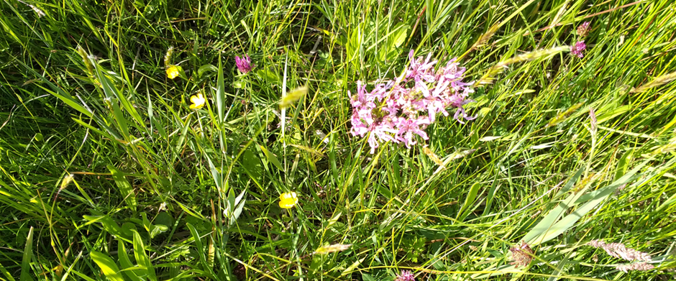
Bewoners wensen
Aantrekkelijk voor recreatie
Duurzame ontwikkeling en klimaatbestendigheid zijn belangrijke pijlers.

Slide 5
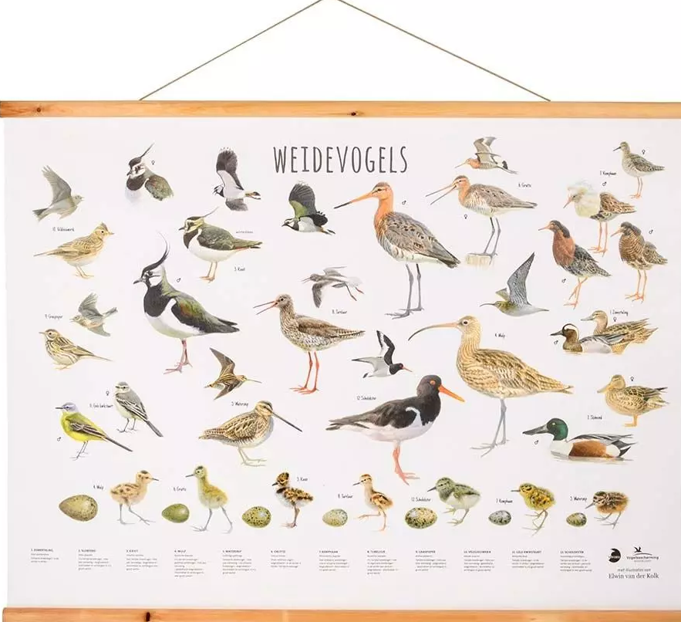
Broed- en voedselgebied voor Weidevogels
Zwarte stern
Visdiefje
Grutto
Kievit
Tureluur
Bloemenrijke weilanden, die ook voor toeristen aantrekkelijk zijn

Slide 6
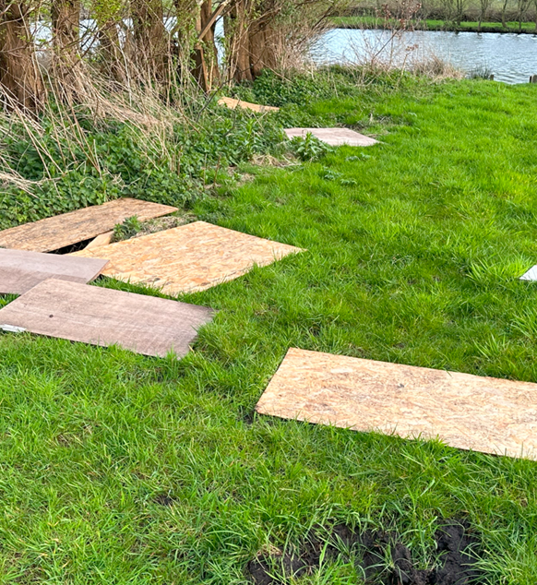
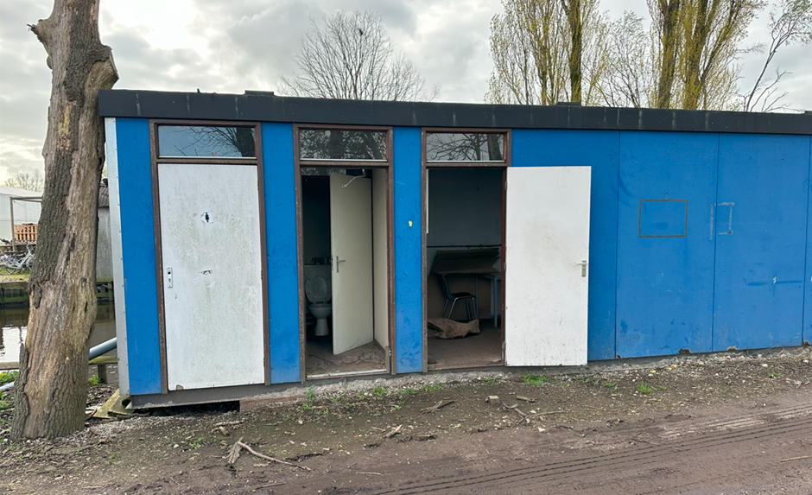
De harde realiteit
Aantrekkelijk voor toeristen?

Slide 7
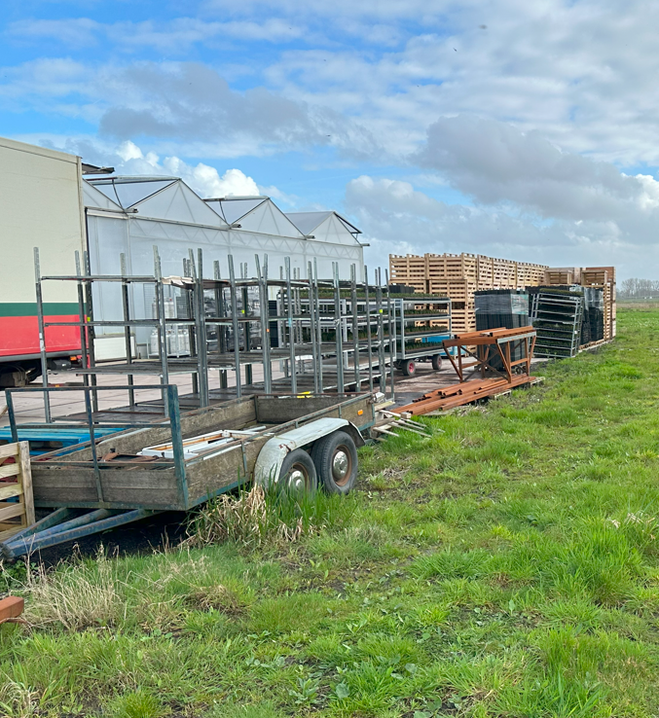
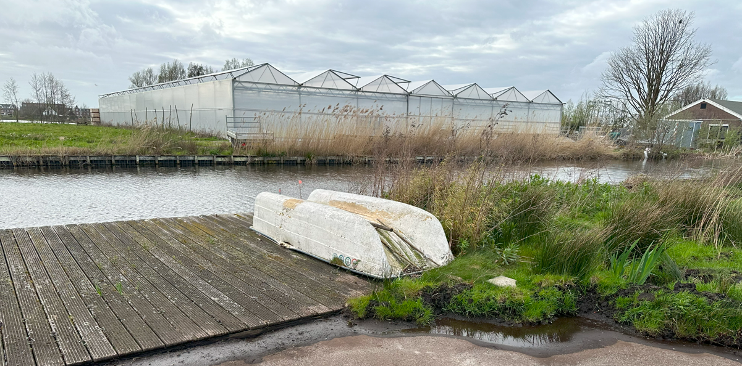
landschappelijke inpassing?

Slide 8
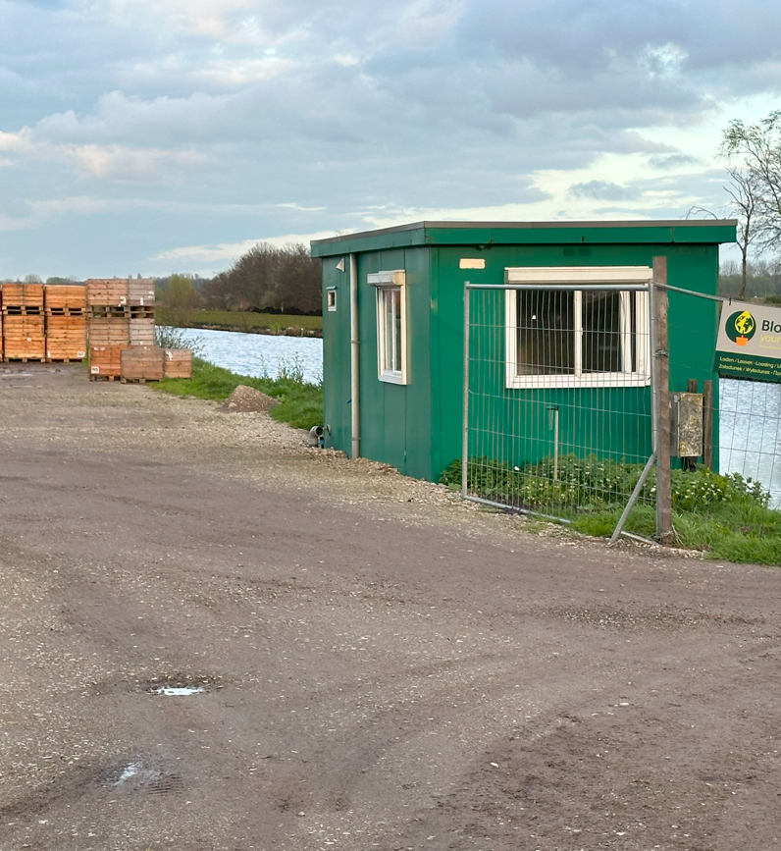
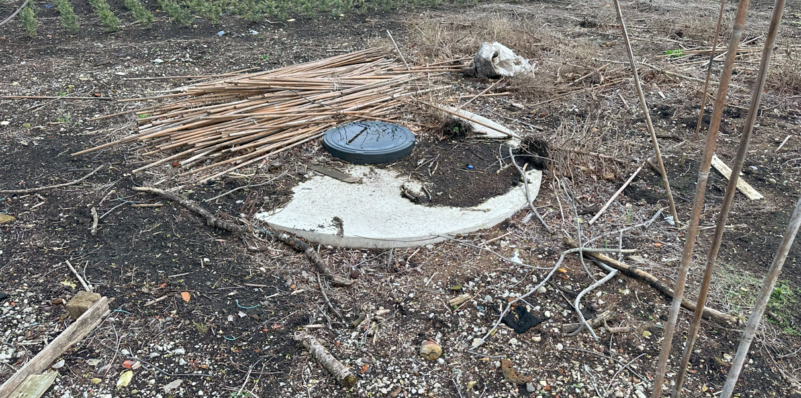
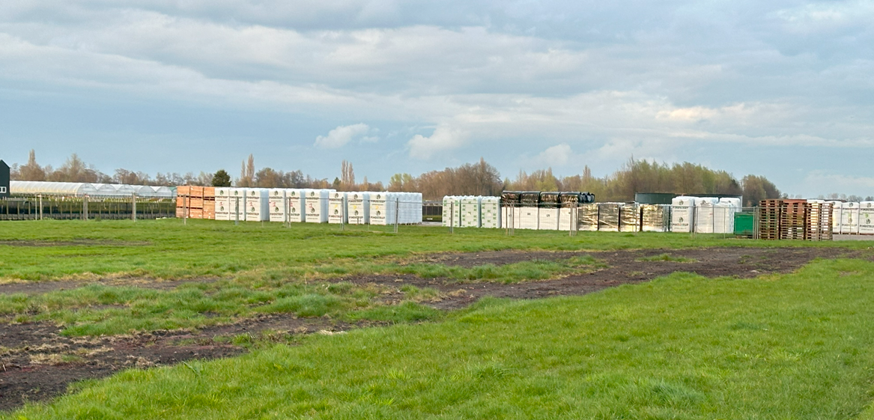
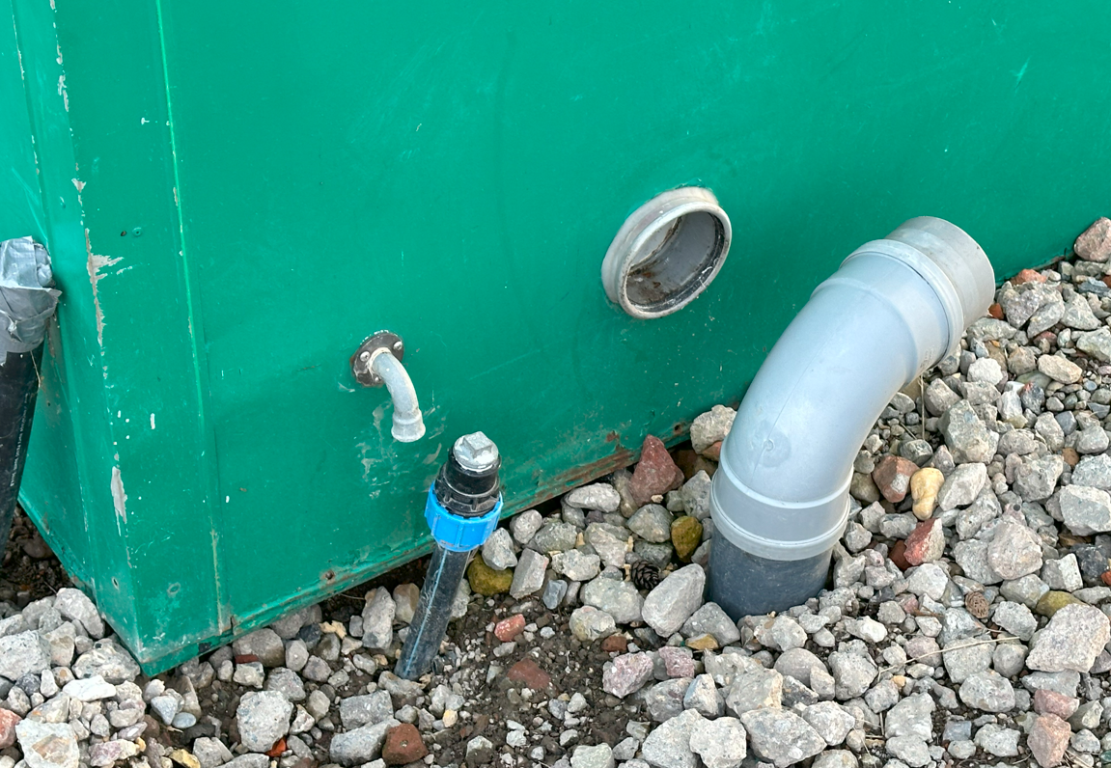
Duurzame ontwikkeling en klimaatbestendigheid?

Slide 9
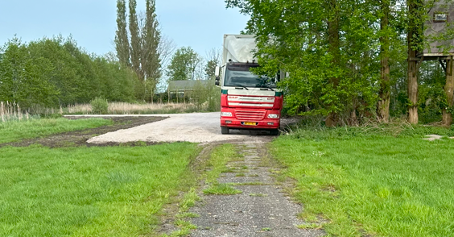
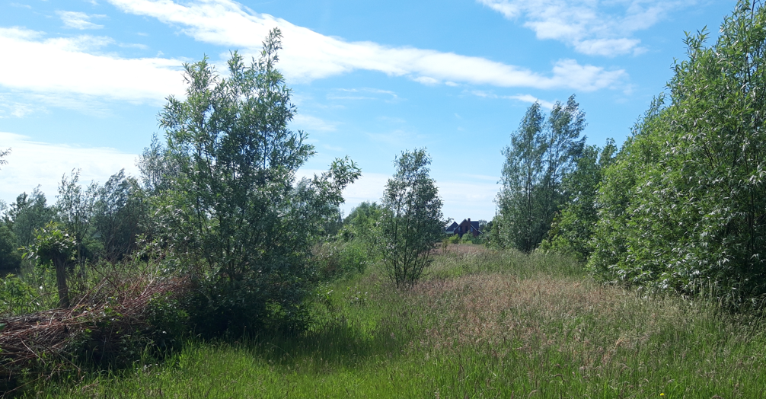
Blik op de toekomst
De polder is toegankelijk voor wandelaars en voor recreatie aantrekkelijk
Handhaving op illegale bouwwerken
Beëindiging gedogen / toestaan wettelijk verboden middelen (brijnwater in de bodem)
Verbeteren waterkwaliteit
Geen verdere uitbreiding sierteelt. Genoeg moet een keer genoeg zijn
Kortom, hoe kunnen we vastleggen dat we de polder stapje voor stapje aantrekkelijker maken in plaats van commercieel misbruiken?
Wat zien we liever?

Slide 10
Dank
Contact:
Info@PolderBloemendaal.nl

